Slide 1
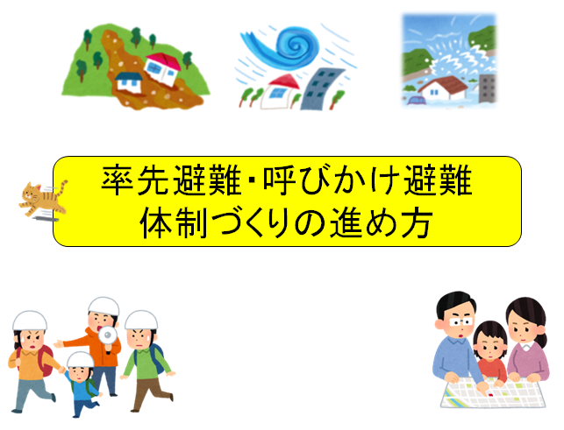
山口県
Notes:
県と市町では、平成３０年７月豪雨を教訓に、「逃げ遅れゼロ」の実現を目指して、災害リスクが高い地域において率先避難・呼びかけ避難の体制づくりを進めています。
この〇〇地区においても、災害リスクが高い場所を有しており、皆さんに改めて、そのリスクを認識してもらい、実際に避難することができるよう、体制を作っていければと思っていますので、よろしくお願いします。

Slide 2
【今日お話しすること】
＜取組趣旨説明＞
①取組の必要性（経緯と目的）
②地域や自宅の危険度（災害リスク）を知る
＜具体的な取り組み方＞
③避難に関する情報をどうやって知ればいいか
④率先避難・呼びかけ避難の体制づくり
⑤避難訓練
Notes:
それでは、今日お話しすることとして記載しておりますが、まず、①取組の必要性（経緯と目的）を説明した後、②この〇〇地域や自宅の危険度（災害リスク）を皆さんに再確認していただきたいと思います。
その上で、③避難に関する情報をどうやって知れば良いか、防災情報の入手方法の紹介、次に④率先避難・呼びかけ避難の体制づくりについて、最後に⑤避難訓練の実施についてお話したいと思います。
それでは、最初に①取組の必要性（経緯と目的）を説明しますので、スライドのＰ３「災害からの「逃げ遅れゼロ」に向けて」をご覧ください。

Slide 3
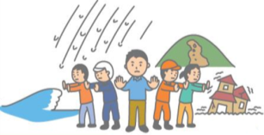
災害からの「逃げ遅れゼロ」に向けて
平成３０年７月豪雨の状況・課題等
〇 災害リスクが高いと公表していた地域で死亡事案が発生
〇 居住地の災害リスクが認識されていないケースが多い
〇 「危ない」と感じても、４８．７％の者は避難行動をとっていない
避難行動をとらなかった主な理由は、「避難しなくてもよい場所に自宅があるから」「これまで大丈夫だったから」など
〇 ハザードマップや避難先の確認、地域の災害発生履歴等の伝承が必要
〇 人は「自分は大丈夫」という思い込み（正常性バイアス）に陥りやすいが、
知り合いからの避難の呼びかけがあったり、周りの人が逃げている姿を見ると、
避難行動を起こしやすい
取組
災害リスクを抱える地域で、地域住民による自主的な避難体制づくりを、県と市町が一体となって推進
〇 地域の災害リスクを再確認
〇 呼びかけ避難や率先避難のための体制づくり
〇 避難を牽引する地域防災リーダーの設定
〇 地域における継続的な避難訓練
Notes:
平成３０年７月豪雨は、西日本を中心に各地に土砂災害や河川の氾濫をもたらしまし、死者・行方不明者が２００名を超える大災害となり、 山口県でも３名の方の尊い命が奪われました。
お亡くなりになられた３名の方は、どういったところで亡くなったかというと、いずれも土砂災害特別警戒区域や警戒区域内、つまり、あらかじめ、土砂災害が発生しやすい危険な箇所として指定されている区域内で被災されました。
７月豪雨を受けて、県が被災地域を対象に実施したアンケート結果によれば、居住地の災害リスクが十分に理解されていないことや、「危ない」と感じても４８．７％の方は何の避難行動もとっていなかったという実態が明らかとなりました。
また、「危ない」と感じながらも避難行動をとらなかった主な理由は、「これまで大丈夫だったから」などが多く見受けられました。
しかしながら、近年は、毎年のように「これまで経験したことがない」というフレーズを聞くようになってきているとおり、これまでの経験則が通じないほどの集中豪雨が発生しておりますので、危ないと感じたら、もっと良いのは、危なくなる前に安全な場所へ避難することが重要となっています。
７月豪雨を受けて県が行った検証では、社会心理学の専門家からは、「人間は、自分は大丈夫」という思い込み（正常性バイアス）に陥りやすいが、知り合いからの避難の呼びかけがあったり、周りの人が逃げている姿を見ると避難行動を起こしやすいという意見があったところです。
これらを踏まえ、現在、県と市町が一体となって、詐害リスクの高い地域を対象に、「地域の災害リスクの再確認」「呼びかけ避難や率先避難のための体制づくり」「避難を牽引する地域防災リーダーの設定」「地域における継続的な避難訓練」を推進しています。

Slide 4
避難のポイント
・避難行動を取るきっかけ
→身近な人の呼びかけが非常に有効
・避難のタイミング
→皆さんが考える避難のタイミング
よりも、もっと早く避難する必要性
早いタイミングで、地域で呼びかけ合い避難
Notes:
平成３０年７月豪雨の経験を踏まえて、避難のポイントをまとめると、避難行動をとるきっかけとしては、身近に人の呼びかけが非常に有効であるということ。
また、近年の豪雨は、局所的に１時間で100mmを超える雨が降るケースも増えてきています。７月豪雨では、避難せずに自宅で被害に遭われた方や避難途中に被害に遭われた方も多くいらっしゃいました。
避難のタイミングは、皆さんが考えるタイミングよりも、もっと早く避難する必要があるということになります。
したがって、早いタイミングで、地域で呼びかけあって避難することが逃げ遅れを防ぐために重要となりますので、皆さんで、この地域にあった避難体制づくりを、是非、進めていただきたいと思います。

Slide 5
【避難体制づくりの流れ】
実地説明会（住民対象）
～住んでいる地域や
我が家の災害リスクを知ってもらう～
本日の説明
グループづくり
～災害リスクの高い地域に住んでいる住民で「呼びかけ避難グループ」をつくり、リーダーを決める～
可能なら名簿をつくり、
漏れのないように確認する
避難情報が出た想定で、
リーダーを先陣に声かけ訓練をおこない、グループ単位で避難所まで避難する。
呼びかけ避難訓練
～訓練後は振り返りを行い、
よりよい体制づくりを目指す～
Notes:
避難体制づくりの流れとしては、まず、本日の説明会で、この地域の災害リスクをしっかりと確認していただき、自分や知人は逃げる必要がある場所に住んでいるのかなどを把握していただき、逃げる必要がある場合は、どのタイミングで、どこへ逃げるのか、家の中の安全な場所、例えば２階に避難すれば大丈夫なのか、立ち退き避難が必要な場合、どこに避難するのかを考えていただきたいと思います。
その上で、災害リスクが高い地域の方で呼びかけ避難を行うグループを作り、避難情報を「逃げろ」というメッセージに代えてグループに発信するリーダーの方を決めるなど、体制を作ったうえで、呼びかけ避難訓練を継続的に実施しながら、よりよい体制づくりにつなげていって欲しいと思っています。

Slide 6
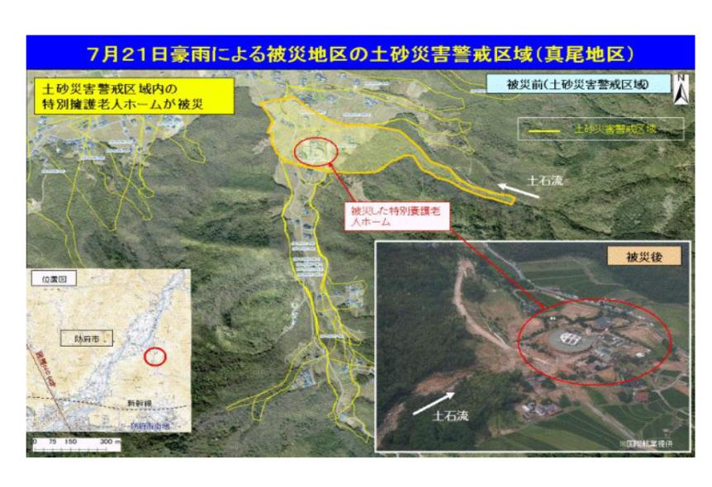
②地域や自宅の危険度（災害リスク）を知る
ハザードマップの有効性と活用
（土砂災害）
【2009年防府市土石流災害】
出典：国土交通省国土技術政策総合研究所
Notes:
それでは、地域や自宅の災害リスクを確認していきたいと思いますが、その前に、まず、県や市町が作成し公表している「ハザードマップ」について、その有効性等を説明します。
まず、土砂災害のハザードマップですが、このスライドは、２００９年７月２１日、防府市の真尾地区で発生した土砂災害の状況です。この災害では、特別養護老人ホームが被災し多くの方が亡くなってしまいました。
写真の中で黄色で囲った部分が土砂災害警戒区域いわゆるイエローゾーンとなっています。当時はまだ、特別警戒区域いわゆるレッドゾーンの指定がされる前でしたので、イエローゾーンのみとなっていますが、被災した特別養護老人ホームはこのイエローゾーンの中に建っていたことが分かります。
また、写真の向きが反対となっていますが、右下の写真で、実際に土砂が流れた様子を「土石流」と記載し矢印で示していますが、ハザードマップと比較すると、ハザードマップで示されたとおりに土砂が流れてきたことが分かります。
このように、ハザードマップは、地形等を解析した結果から導かれたものであり、災害リスクを確認するために、非常に有効なものとなっています。

Slide 7
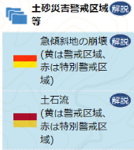

【２０１８年７月豪雨（山口県）】
（土砂災害）
土砂災害による死者の発生箇所
（被災箇所×）
参考：平成30年7月豪雨における課題の検証についての結果報告について
国土交通省「重ねるハザードマップ」（2018）より転載、加筆
Notes:
次は、平成３０年７月豪雨の際、県内でお亡くなりになられた３名の方の状況です。
バツ印がお亡くなりになられた場所を示しており、左上の岩国市周東町上須通と獺越は土砂災害特別警戒区域内で、左下の周南市樋口は土砂災害警戒区域内で、土砂により家ごと流され命を奪われてしまいました。

Slide 8
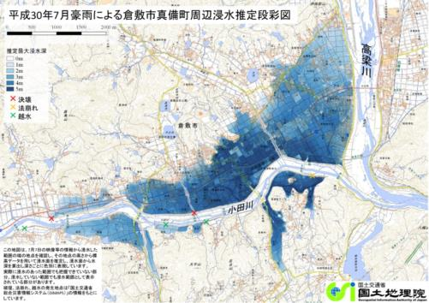
（洪水）
5m以上
土砂災害の範囲や
浸水区域や浸水深は、
ハザードマップの想定と
ほぼ同じだった。
【2018年7月豪雨（岡山県倉敷市真備）】
Notes:
次は、洪水のハザードマップです。
このスライドは、平成３０年７月豪雨の際、多くの死者が発生した岡山県倉敷市真備町のハザードマップと浸水結果です。真備町では、２階に避難した方でもお亡くなりになった方がいらっしゃいました。
左上がハザードマップで、青く塗られたところが浸水想定エリアとなっており、５ｍ以上の浸水想定となっているところもありました。
これに対し、左下が浸水結果を図示したものですが、浸水範囲や浸水の深さも、ほぼ、ハザードマップの想定と一致した結果となっています。
２階に避難した方も、自宅の浸水想定の深さまで理解しておられれば、早めの避難で助かったかもしれません。
このように、実際に発生した災害と比べても、土砂災害の範囲や浸水区域、浸水深は、ハザードマップの想定とほぼ一致しており、ハザードマップをしっかり活用して、地域の災害リスクを把握しておくことが非常に有効となります。

Slide 9
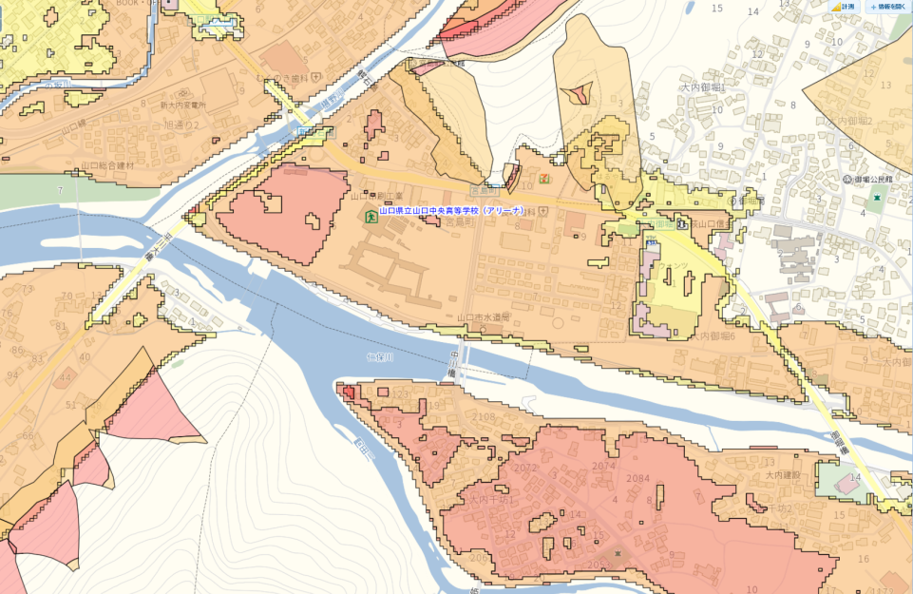
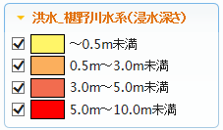
地域（自宅）の災害リスクをハザードマップで確かめてみましょう。
例：山口市（オープンマップより）
住民説明会では、対象地域の危険度を示して確認してもらいます。
Notes:
それでは、この〇〇地域（自宅）の災害リスクをハザードマップで確かめてみましょう。
ハザードマップは〇〇市町から配布されておりますがお持ちでしょうか？今は、市町や県などのホームページでも確認できますので、インターネットが活用できる方は、是非、自宅や通勤・通学経路や実家などの災害リスクを確認してみてください。
スライドは、〇〇地域のハザードマップです。
自宅や通勤・通学経路などは、災害リスクが高い場所にあるのかどうか確認できますか。
〔ネット接続した環境での説明であれば、参加者の自宅等を可能な限り確認してもらいましょう！！〕

Slide 10
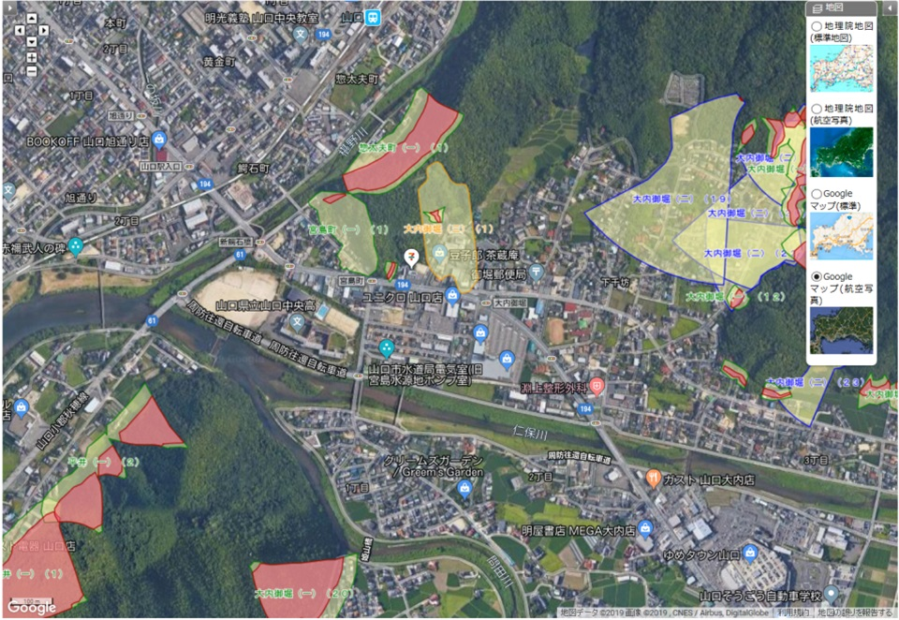
例：山口市（県土木防災情報システムより）
住民説明会では、対象地域の危険度を示して確認してもらいます。
Notes:
次は、県土木防災情報システムで、土砂災害の災害リスクが高い地域を表示したものです。
黄色いところが土砂災害警戒区域、赤いところが土砂災害特別警戒区域となっています。
土砂災害警戒区域、イエローの区域は、土砂災害が発生した場合、住民の生命または身体に危害が生ずるおそれがあると認められる土地の区域で、また、特別警戒区域、レッドの区域は、警戒区域のうち土砂災害が発生した場合、建築物に損壊が生じ住民の生命または身体に著しい危害が生ずるおそれがあると認められる区域ですので、大雨などにより土砂災害の発生の恐れがある場合は、これらに区域から立ち退くことが必要です。
ハザードマップは、過去の土砂の流出などを考慮して、一定の想定の下に範囲を決めたものですので、区域の境界線ギリギリ外れているからといって大丈夫というものではありませんので、これらの区域から、できるだけ遠ざかるよう避難することが大切です。
また、タイミングによっては、避難する方がかえって危ない状況もあります。こうした場合は、家の中で少しでも安全なところ、例えば２階や斜面から最も遠い部屋などへ避難してください。

Slide 11
地域や自宅の危険度（災害リスク）を知る
・過去の災害を検証してみても
ハザードマップは有効である
・市町のハザードマップを確認する
（ハザードマップに書かれている
内容をしっかり読んでおく）
わがまちの災害リスクをハザードマップ
で知っておくことが大切である。
Notes:
それでは、「地域や自宅の危険度（災害リスク）を知る」についてのまとめです。
これまで説明したとおり、過去の災害を検証してみてもハザードマップは非常に有効です。
市町から配布されたハザードマップや、市町や県、国などのホームページに掲載されたハザードマップを確認し、自宅や通勤・通学経路のハザードの状況など、わがまちの災害リスクをしっかりと把握しておくことが大切です。

Slide 12
＜避難情報について＞
【災害のおそれがある場合】
避難に時間を要する方は危険な場所から避難をはじめましょう。
危険な場所から
高齢者、障害者、乳幼児、
妊婦など避難に時間を要する方は避難
※そのほかの方はいつでも避難できるように準備をしておきましょう。
危険な場所から、速やかに全員避難しましょう。
※外出することで、かえって命に危険が及ぶような状況では、避難場所ではなく近くの安全な場所や自宅内のより安全な場所避難しましょう。
【災害のおそれが高い場合】
命の危険があります。直ちに安全確保！
※避難場所等への安全な避難ができず、命が危険な状況です。
※警戒レベル５の発令を待つことなく避難してください。
【災害発生または切迫】
高齢者等避難
避難指示
緊急安全確保
警戒レベル３
警戒レベル４
警戒レベル５
Notes:
災害リスクを把握したら、次は、避難するタイミングを考えておく必要があります。
市町から発令される避難情報・防災情報には、「高齢者等避難」「避難指示」「緊急安全確保」の３種類あります。
「高齢者等避難」は、避難に時間を有する人は避難をはじめる、例えば、高齢者や障がい者、乳幼児、妊婦などは避難を開始するタイミングです。また、そのほかの方は、いつでも避難できるよう準備を開始するタイミングです。
「避難指示」は、対象の地域の方は、全員、速やかに避難を行うタイミングです。ただし、避難といっても、市町が指定する避難場所への避難だけではなく、ハザードの状況に応じて、２階や斜面の反対側の部屋などの屋内の安全な場所への移動、又は近所の安全な場所への避難なども含まれてます。
「緊急安全確保」は、避難場所等への安全な避難ができず、命の危険が迫っています。ただちに身の安全を確保する必要があります。
「高齢者等避難」は警戒レベル３、 「避難指示」は警戒レベル４に位置付けられていますので、警戒レベル３がでれば高齢者等は避難、警戒レベル４がでれば全員避難するタイミングとなります。
ただし、局所的に短時間で大雨が降る場合などは、警戒レベル３を出すいとまがなく、いきなり警戒レベル４が出ることもあります。また、市町が発令するこれらの情報だけではなく、自らテレビのデータ放送や県や市町、気象台のホームページなどから雨量や河川水位などの情報を確認し、状況によっては市町からの発令が無くても避難を開始することが大切です。
市町は警戒レベル３以上を発令する場合は、市町は避難所を開設します。
また、警戒レベル３以上が出ていない場合でも、自主的に避難所へ避難したい場合は、市町の防災担当部局へ相談してください。ただし、この場合は、自主避難という扱いになりますので、避難先で必要な毛布や食料等は、持参することとなります。

Slide 13
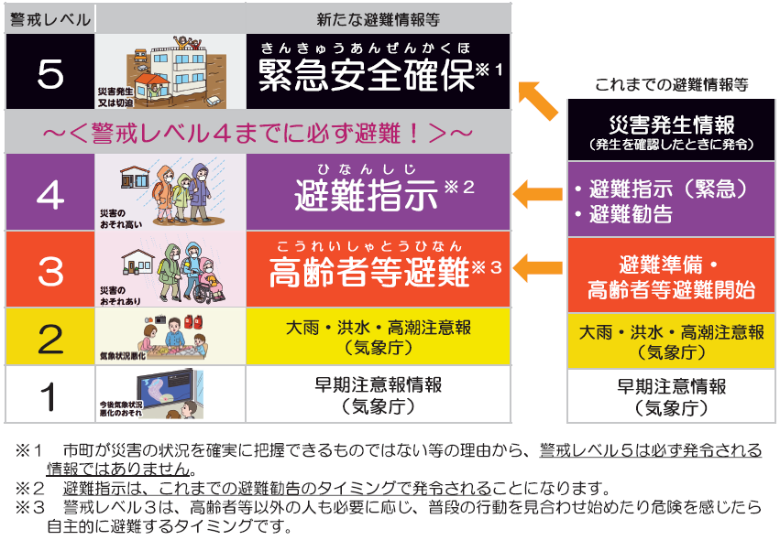
＜新たな避難情報等（令和３年５月２０日から）＞
Notes:
令和３年５月２０日から、避難情報等はこちらの左の表のとおりとなりました。
繰り返しになりますが、警戒レベルは１から５まであります。
「警戒レベル５ 緊急安全確保」はすでに安全な避難ができず、危険な状況です。警戒レベル５が出るような状況になる前に避難してください。

Slide 14
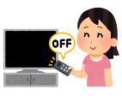



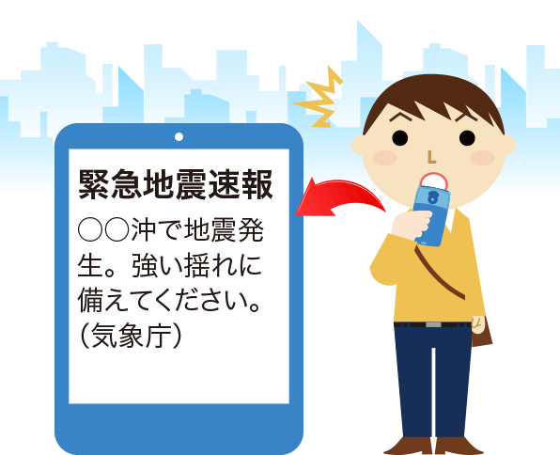


＜災害時の情報入手方法＞
防災行政無線
テレビ放送
防災メール
エリアメール
緊急速報メール
事前に携帯電話に登録すると、気象情報や防災情報がメールで届きます。お住まいの市町ごとに、二次元バーコードやアドレスを入力して登録します。
屋外のスピーカーを通じて緊急情報等をお知らせします。
テレビのデータ放送で、地域の災害情報が流れます。
災害時には通常放送画面にＬ字型のスペースを作り、地域の情報をお知らせします。
お住まいの市町の防災情報を、携帯電話
（ドコモ・ ソフトバンク
・auの対応機種）に
一斉送信します。
ｄ
＜○○市メール配信サービス＞
sossen@sossenmail.jp
QR
コード
市町
ホームページ
広報車
ラジオ放送
災害情報の放送内容等を随時更新しています。
○○市
https://www.city.sossenn.lg.jp/
緊急時は、広報車で市内を巡回放送します。
災害情報が流れます。
Notes:
次は、災害時にどうすれば情報を入手することができるかについてです。
防災情報は、防災行政無線や広報車、テレビやラジオでの放送、県や市町のホームページから入手することができます。
また、県や市町の防災メールに登録しておけば、気象情報や防災情報がメールで送られてきます。
加えて、ドコモ、ソフトバンク及びauの対応機種に対しては、エリアメールや緊急速報メールという形で、市町が発信する災害・避難情報などが、一方的に送られてきます。
これらの手段は、停電や充電切れなどにより利用できないケースもありますので、情報入手手段は、できるだけ多くの手法で入手できるよう、準備しておくことが大切です。

Slide 15
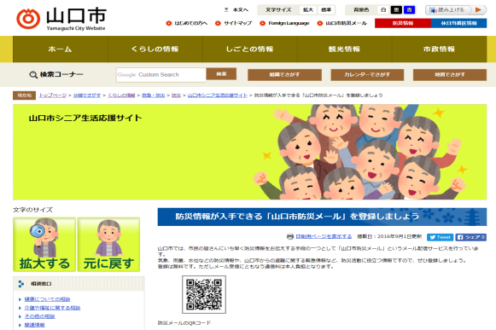
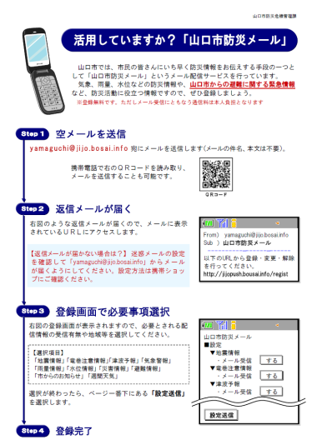
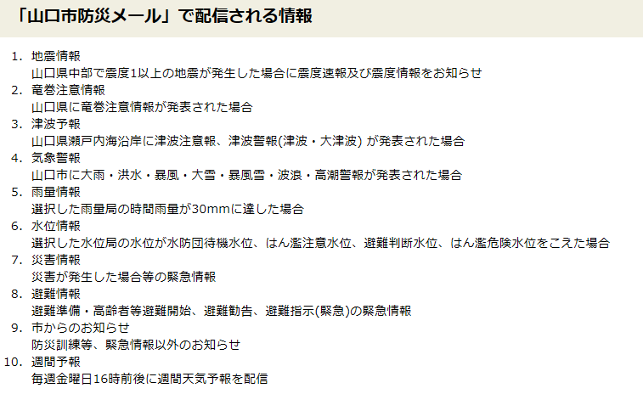
＜防災メールに登録しましょう（例：山口市）＞
利用料なし、通信費のみ
Notes:
県や市町の防災メールに登録しておけば、発信された情報が自動的に配信されます。
自分が欲しい情報を選択して配信を受けることができますので、是非、登録してください。
県の防災メールに登録しておけば、自分が選択した観測局の雨量基準値や水位基準値が超過した場合や、土砂災害警戒情報が発令された場合などにメールで知らせてくれます。
また、市町の防災メールに登録しておけば、自分が選択した観測局の雨量情報や水位情報、選択した地域の災害情報や避難情報についてメールで知らせてくれます。ただし、市町によって配信項目が異なったり、防災メールの配信がないところもありますので、お住いの市町の防災担当部局に確認をお願いします。

Slide 16
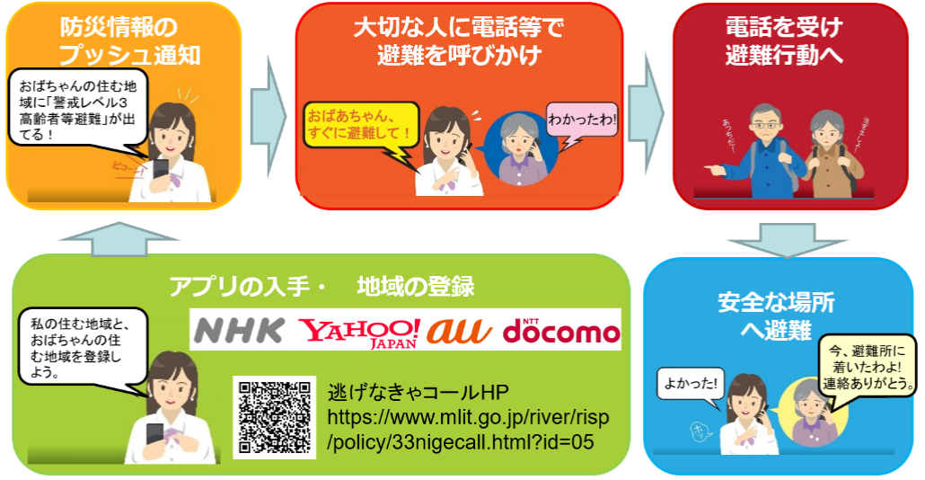
避難を呼びかける手段の例：「逃げなきゃコール」について
概要
■スマートフォンアプリやショートメッセージサービス（SMS）を活用し、プッシュ型で家族の住む地域の防災情報を入手して、離れて暮らす高齢者等の家族に危険が迫った場合に直接電話をかけて避難を呼びかける（国土交通省）
■高齢者の家族などが暮らす離れた地域を登録しておくことで、登録した地域に水害などの危険が迫った際に、アプリ等で防災情報を受け取れるようになり、この情報を基に直接電話等で「逃げなきゃ」と避難を呼びかけて、避難を後押しする。
■令和元年東日本台風では、同社から配信された災害・避難情報を確認した後、「54％」が家族等に連絡を取り、また、連絡を受けた家族等のうち「58％」が避難行動をとっていた。
Notes:
スマートフォンのアプリ等を活用して情報を入手することもできます。
自分が住む地域などをあらかじめ登録しておくことで、その地域に危険が迫った際に防災情報を受け取ることができます。

Slide 17
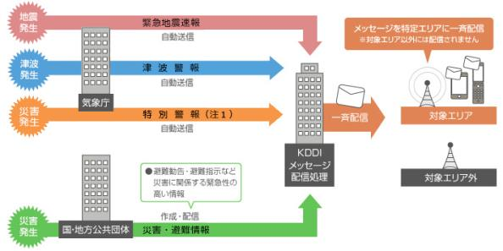
携帯電話から
エリアメール （ＮＴＴドコモ）
緊急速報メール（au・ＳｏｆｔＢａｎｋ）
auＨＰより
ドコモＨＰより
使用料や通信料は無料
使える機種を確認
受信設定が必要な場合も
Notes:
NTTドコモやau、ソフトバンクの携帯電話やスマートフォンを利用されている方は、エリアメールや緊急速報メールという形で、 、市町が発信した避難情報等が、対象エリアにいれば一方的に届けられます。
ただし、古い機種などでは受信できないものや、受信設定が必要な場合もありますので、平時のうちに、一度、確認しておくことが大切です。

Slide 18
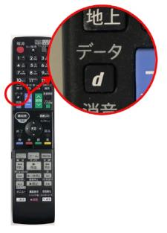
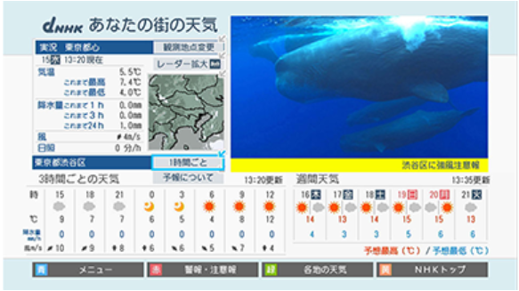
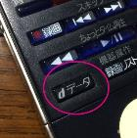
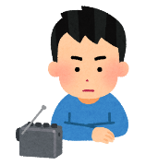
＜テレビのデータ放送で最新の防災情報を確認しましょう＞
リモコンのdボタンを押すと、データ放送に切り替わります。
（通常画面は少し小さくなって表示されます。）
＜地元のＦＭ放送やラジオ放送で防災情報を確認しましょう＞
さきほど、○○市内の○○地域に
警戒レベル４ 避難指示が発令されました！
Notes:
携帯電話やスマートフォン、インターネットが利用できない方であっても、テレビのデータ放送で、気象や避難情報を確認することができます。
リモコンに「d」というマークがありますので、このボタンを押すとデータ放送に切り替わり、通常画面は少し小さくなって表示されます。
「防災情報」や「気象情報」を選択すると、「避難情報」や「開設避難所情報」「土砂災害危険度情報」など、必要な情報が確認できますので、どのような情報が入手できるのか、一度、確認しておきてください。
また、ラジオ放送でも避難情報などが流れます。停電時は、電池でも動くラジオは重要な情報入手手段となりますので、日頃から、電池の準備や確認などを行っておきますよう。

Slide 19
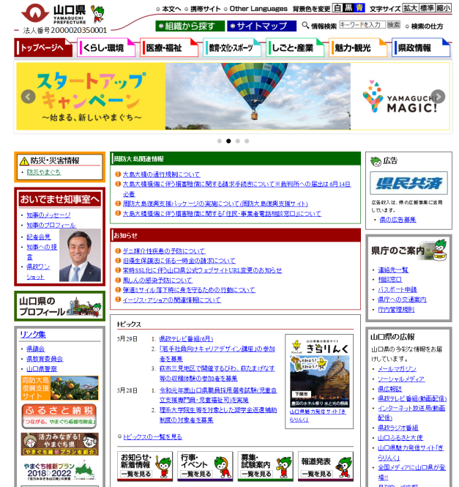
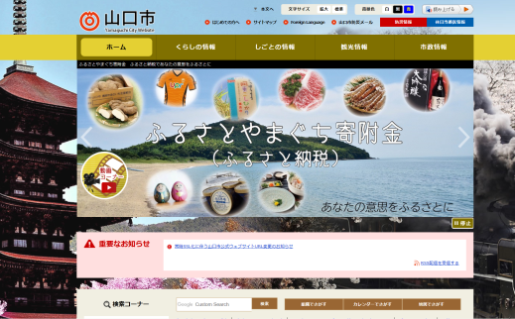
＜インターネットやスマホで＞
山口県庁のＨＰ
例：山口市のＨＰ
Notes:
インターネットを活用できる方は、県や市町のホームページ上で、多くの情報を入手することができます。
県のホームページでは、トップページの左上に「防災やまぐち」というページがありますので、ここにアクセスすれば、県内全市町の避難情報の発令状況、避難所の開設状況などが集約されて提供されています。
また、雨量や河川水位の状況、土砂災害の危険度など、災害時に必要となる情報が提供されています。
同様に、各市町のホームページにも、防災関連のページが設けられており、避難情報等が提供されています。

Slide 20
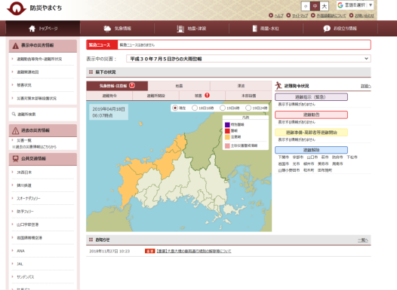
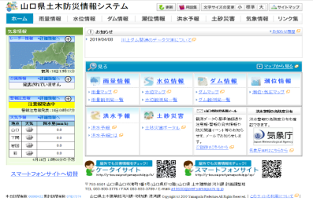
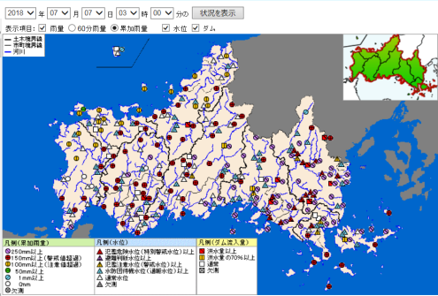
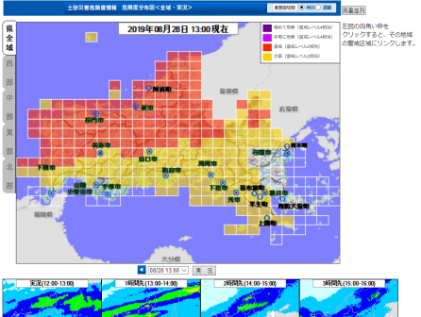
防災やまぐち
Notes:
防災やまぐちでは、例えば、左下のように各雨量観測局の状況や土砂災害の危険度をマップ上で確認することがきますし、これらの観測局の履歴の確認や土砂災害危険度とハザードマップを重ねて確認することもできます。
防災に必要な情報は概ね集約されていますので、日頃から、いざという時に備え、どういった情報が入手できるのか確認しておきましょう。

Slide 21
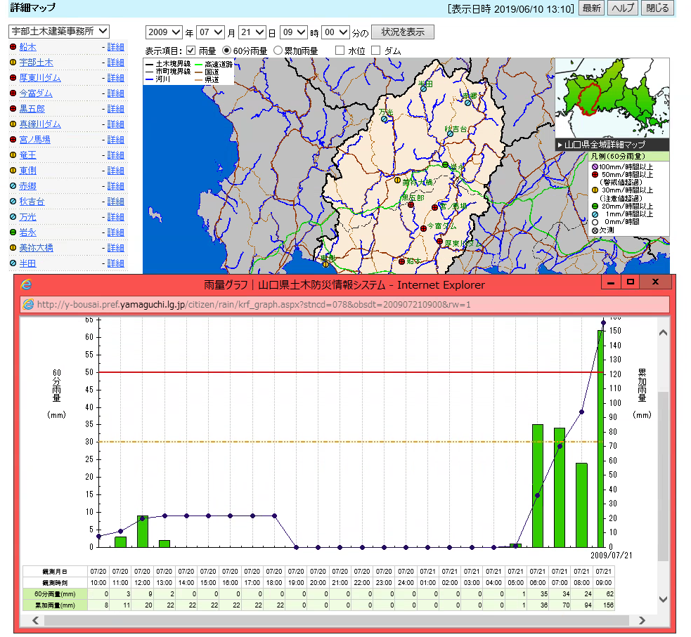
例：宇部市（県土木防災情報システムより）
住民説明会では、対象地域の危険度を示して確認してもらいます。
２００９年７月２１日９時
雨の状況
Notes:
次は、防災やまぐちからリンクが貼られている「県土木防災情報システム」での雨量の状況を表したマップ及び観測局のグラフです。
マップ上でも雨量の状況が色分けされて表示されますが、個別の観測局をクリックすると、観測局ごとの雨量の推移をグラフでも確認できます。
また、過去にさかのぼっても状況を確認することができますので、例えば、前回、河川が氾濫した際の雨量の状況を基に、どこの観測局でどれくらい降れば、いつ頃、自分が住む地域の河川が氾濫するのかなど、分析にも活用することができます。

Slide 22
避難に関する情報をどうやって知ればいいか
・情報の種類や内容を理解する
レベル３～高齢者等避難
レベル４～全員避難
・テレビ、ラジオ、携帯、インターネットなど
自分にあった情報入手手段を見つけておく
いざという時に備えて、平常時から
複数の情報の入手手段を試しておく。
Notes:
避難に関する情報をどうやって知れば良いかのまとめです。
まず、情報の種類や内容を理解しておくことが重要です。
レベル３で高齢者等は避難、レベル４で対象地域の方は全員避難してください。
情報は、テレビやラジオ、携帯、インターネットなど、自分にあった複数の情報入手手段を見つけておき、平時から試しておいてください。

Slide 23
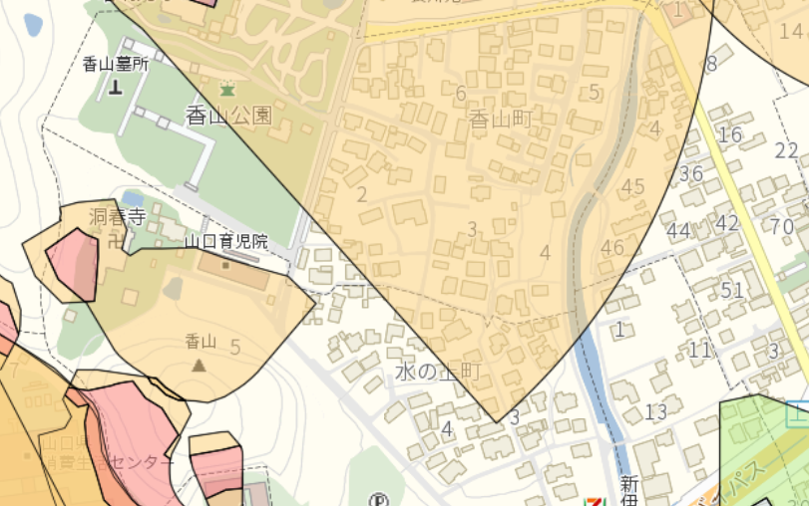
④率先避難の体制づくり
１班
そっせん地域
呼びかけグループのイメージ（一例）
２班
３班
４班
６班
５班
７班
Notes:
それでは次は、どういった体制を作ればよいのかについて、説明します。
ただし、これらは例ですので、地域の状況に併せて、行動し易い形で体制整備を行うことが大切です。
ポイントは、まずは地域の災害リスクをハザードマップ等で把握し、災害リスクが高い地域の中又は周辺にお住いの方をいくつかのグループに分けて、呼びかけあって逃げる体制をつくるということです。
このスライドでは、１班から７班までに分けています。

Slide 24
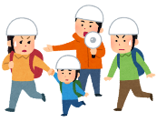
呼びかけグループは１０世帯以内で構成しましょう。
リーダー（情報を伝える人）
班長
（避難の呼びかけをする人）
①避難情報を知る手段がある
②グループ内の住民と顔の見える関係が
築けている
③携帯やスマホでメンバーに連絡ができる
④グループ内の住民が理想だが、
グループ外の住民で、自主防災組織委員
消防団員、 防災士などが担当してもよい。
※リーダー兼班長の場合は
２人以上で担当しましょう。
班員
地域によって事情は様々です。
この条件にとらわれず、
グループ内の構成を考えながら、
やりやすい手段を考えてみてください。
Notes:
呼びかけグループの規模は、人数が多すぎると情報を伝達するために時間を要して、結果的に避難が遅れることがあるためできれば１０世帯以内で構成する方が良いと思います。
ただし、既存の自治会の班をそのまま活用するなど、地域の状況に応じてやりやすい方法で取り組んでいただいても良いと思います。
体制としては、市町から発令される避難情報や気象情報等の情報を入手しグループ内の方に避難するよう呼びかけるスタータ役となるリーダーを設定し、リーダーから各班長、班長から班員に呼びかける体制を構築していただくと良いと思います。
リーダーは、①避難情報を知る手段を持っていて、②グループ内の住民と顔の見える関係が気づけている方、③携帯電話やスマホでメンバーに連絡ができる方で、④グループ内の住民が理想ですが、高齢者ばかりのグループで対応できる方がいないグループは、グループ外の自主防災組織役員などでも良いと思います。
グループ内にリーダーを置く場合は、リーダー兼班長となると思いますが、この場合は、できれば２名以上で、相談しながら対応できるようしておきましょう。
ただし、地域によって事情は様々ですので、この条件にとらわれず、グループ内の構成を考えながら、やりやすい形で体制の整備を行ってください。

Slide 25
リーダー兼班長
山本・小林
パターン１
リーダーを
グループの中から選ぶ（２人）
パターン２
リーダー兼班長
山本・小林
高橋
田中
佐藤
佐藤
鈴木
高橋
田中
鈴木
【グループ分けの４事例】
リーダー
和田
リーダー
和田
パターン３
パターン４
リーダーを
グループの外から選ぶ
班長：山本・小林
班長：山本・小林
高橋
田中
鈴木
佐藤
高橋
田中
佐藤
鈴木
※地域の状況に合わせて、他のパターンでグループを作っても大丈夫です。
Notes:
次は、連絡体制の例です。
パターン１と２は、リーダーがグループの中にいるパターンで、リーダー兼班長から各班員へ避難を呼びかけるものです。
パターン１は班員へ個別に呼びかけるパターンで、パターン２は連絡網で順番に伝達するパターンとなっています。いずれのパターンでも良いと思いますが、パターン２の場合、人数が多くなると、伝言ゲームのように正確に伝わらないケースも出てくるかもしれません。
パターン３と４は、リーダーがグループの外にいるパターンで、リーダーから班長へ避難を呼びかけ、班長が班員へ避難を呼びかける形となっています。
どのパターンでも、または全く違う形でも良いので、避難情報を入手した方が同じグループの方に避難を呼びかけて、一緒に避難する体制を構築することが大切です。地域の状況に併せて、やりやすい形で実施してください。

Slide 26
呼びかけグループづくりのイメージ例
1班
そっせん地域
率先避難グループのイメージ（一例）
２班
＜パターン１・２＞
Ａ
Ｂ
Ｅ
Ａ
Ｇ
リーダー兼班長
Ｂ
Ｄ
３班
Ｈ
Ｆ
Ｃ
４班
６班
＜パターン３・４＞
お
く
え
い
あ
リーダー
う
か
い
う
班長
き
あ
５班
７班
Notes:
次は、パターンをイメージ図にしたものです。
災害リスクが高い地域の中又は近くの方で、グループを作って、避難情報を入手し、避難を呼びかけ、一緒に避難する体制を作ってください。
避難先は、必ずしも市町が指定する避難場所である必要はありません。災害リスクが低い場所へ避難することが大切ですので、地域やグループで、どこに、どのタイミングで、どのように避難するについて、事前にしっかりと話し合っておいてください。

Slide 27
連絡網（例）
～班員の災害リスクと避難先を地域（班内）で共有～
リーダー | 藤田 | ０９０－××××－××××
 | 阿部 | ０９０－××××－××××
 | 名 前 | 人数 | 連 絡 先 | 災 害 リ ス ク | 避 難 先
班 長 | 山口○○ | ２ | ０９０－××××－×××× | 土砂（黄） | 〇〇公民館（避難場所）
 | 山本○○ | １ | ０９０－××××－×××× | 土砂区域外 | 家屋内の安全な場所 （崖から最も遠い部屋）
班 員 | 高橋○○ | １ | ０９０－××××－×××× | 土砂（赤） | 〇〇公民館（避難場所）
 | 田中○○ | ３ | ０９０－××××－×××× | 土砂（赤・黄） | 子供の家（町外）
 | 藤井○○ | １ | ０９０－××××－×××× | 土砂・洪水区域外 | 家屋内の安全な場所 （2階）
 | 佐藤○○ | １ | ０９０－××××－×××× | 土砂区域外・浸水1m未満 | 家屋内の安全な場所 （2階）
 | 鈴木○○ | ２ | ××××ー××ー×××× | 土砂（黄） | 藤井さん宅（2階）
〔注意事項〕
（１）避難先を変更する場合は班長へ連絡をすること
（２）電話連絡の場合、名簿の最後の方は、班長へ連絡をすること
（３）・・・・・
Notes:
次は連絡網の例です。
この例は、グループ外にリーダーがいるケースとなっています。
各世帯の人数と連絡先、各自宅の災害リスク、リスクに応じた避難予定先をあらかじめ記載しておく内容となっています。
例えば、班員の高橋さんの災害リスクの欄「土砂（赤）」は、土砂災害のハザードマップでレッドゾーンに入っていることを表し、立ち退き避難先として公民館を予定していることを意味しています。
一方、藤井さんは、土砂災害も洪水もハザードマップ上、区域外となっていることから、避難の呼びかけがあった場合は、家屋内のより安全な場所である２階へ避難することを意味しています。
また、名簿の一覧表の下に、グループでの取り決めごとを記載しています。
加えて、過去災害が発生した地域の場合は、過去起こった災害時の状況、具体的には「Ｘ年Ｙ月の浸水害では、〇〇水位局の水位が氾濫危険水位に到達した約〇時間後に浸水した」など、地域で継承すべき過去の教訓なども記載しておくと良いと思います。
なお、連絡先の電話番号は、個人情報の取り扱いなどで記載が難しい地域の場合は、グループを少人数で構成して、直接、訪問して声をかけていく方法でも構いませんので、地域の状況に併せて取り組んでいただければと思います。
また、実際の避難呼びかけに際し、中には「自分は良い、逃げるのが面倒だ」とか、中々、避難してくれない方もいると思いますが、その場合は、「自分だけの問題ではない、ここに留まり被災した場合、あなたを心配して救助に来る人や御家族などを危険な目に合わせることになる」というフレーズで説得してみてください。
ただし、説得に時間をかけては逃げ遅れることになるため、説得しても応じてくれない場合は、屋内の２階や斜面の反対に避難するよう呼びかけ、自らの避難を優先してください。

Slide 28

⑤避難訓練（例）
リーダーさんの行動 | 班長さんの行動 | 住民の行動
班長さんに伝える 「○○○○の情報が出ましたので、グループの方にお知らせください。」 | グループ内に電話または呼びかけ「○○○○の情報が出ました。状況によっては避難するかもしれないので、準備をしておいてください。 | 避難できるように準備をしておく。避難に時間がかかる人はこの時点で避難所へ。
班長さんに伝える 「○○○○の情報が出ました。危険が迫っているので、すぐに避難するようお知らせください。」 | グループ内に電話または呼びかけ「○○○○の情報が出ました。危険が迫っているので、すぐに避難しましょう。△△△の集合場所に集まってください。」 | 班長の指示に従い、避難するため集合する。 手伝いが必要な方は協力しあう。
全員の集合を確認をして、避難所へ移動する
○○○○の情報例
・レベル３（高齢者等避難）
・レベル４（避難指示）
・土砂災害警戒情報、記録的短時間大雨情報
・その他、災害の前兆現象
（裏山で変な音や臭いがする、沢の水の流れや色の状況、家の前の水の流れなど、
いつもと違う様子を感じたら、班長さんに伝え、自治体の情報を待たずに避難しましょう。
Notes:
体制を整備したら、避難訓練を実施しましょう。
避難訓練の例を示していますが、例えば、リーダーさんが「レベル４避難指示が出ましたので、危機が迫っているので、すぐに避難するようグループの方にお知らせください」と班長さんへ伝え、班長さんはグループ内に電話又は訪問して「レベル４避難指示が出ました。危険が迫っているので、すぐに避難しましょう。〇〇さん宅前に集まってください。」と伝え、皆さんで一緒に避難する、というような訓練をやってみましょう。
なお、避難は、必ずしも市町から発令される避難情報を待って行うのではなく、災害の前兆現象、例えば裏山で変な音や臭いがする、沢の水の流れや色の状況、家の前の水の流れがいつもと様子が違うなど、異変を感じたら班長さんに伝え、皆さんで避難しましょう。

Slide 29
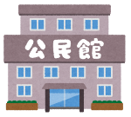
グループ内に避難の呼びかけ
全員の確認をして、避難所へ移動する
避難所まで遠いグループや
早めの避難なら
車で乗り合せても可
避難所の担当者に、
避難時の駐車スペースの確認を
避難所まで歩いてみて、
避難時にどんな危険があるか
チェックしてみましょう。
・水路があふれたら？
・マンホールは？
・ブロック塀は
・道が通れなかった場合は
迂回路はある？
避難所まで行けなかったら、
途中で避難する場所はある？
曜日や時間帯をかえて
定期的に訓練を行いましょう。
避難所についたら、
振り返りの話し合いをして
次回の訓練に活かしましょう。
避 難 所
※市町が指定した避難所に行くだけでなく、垂直避難や水平避難、知人宅や家族・親類の家など、状況に応じてより安全な場所へ避難するようにしましょう。
Notes:
避難訓練では、グループ内に避難を呼びかけ、全員の確認を行って、避難所へ移動するという形で実施してみましょう。実際は、グループ内の方でも屋内の避難で大丈夫な方や安全な友人宅等に避難するという方もいらっしゃると思いますが、避難訓練では、是非、皆さんで呼びかけあって実際の避難所まで避難してみてください。
避難所まで遠いグループや早めの避難であれば、車で乗り合わせて避難しても良いと思いますが、その場合、避難所への通路は緊急車両が出入りしますので、その妨げにならないよう、どこで人を下すのか、車はどこに止めるのかについてあらかじめ確認しておく必要があります。
歩いて避難できる方は避難所まで歩いてみて、避難時にどのような危険があるのかチェックしてみましょう。
水路が溢れたら通れるのか、過去には、水圧で蓋が外れたマンホールに落ちて亡くなったケースもありますので、マンホールがどこにあるのか、道が通れなかった場合のう回路があるかなどについて、皆さんで確認しながら避難してみてください。また、避難所まで行けなかったら、途中で一時的に避難する場所はあるかについても考えながら避難してみましょう。
避難所についたら、振り返りの話し合いを行い、次回の訓練に活かしましょう。
また、できれば曜日や時間帯を変えて、定期的に訓練を行いましょう。

Slide 30

率先避難の体制づくり⇒避難訓練
・声のかけやすい１０世帯以内が目安で、
班長は２人以上。情報を確認するリーダーは
班以外の住民でも可能
・リーダーをきっかけに、班長から住民へと
電話連絡や呼びかけ訓練を実践。
地域の状況は様々です。
地域にあったやり方ですすめながら、
よりよい体制を作り上げて下さい。
逃げ遅れゼロへ！
Notes:
本日は、皆様の地域の災害リスクを改めて確認していただきました。
近年は、「これまでに経験したことがない」大規模な災害が頻発しています。これまで大丈夫だったという考えは改め、皆さんで呼びかけあって躊躇なく率先して避難してください。
そのためには、避難する体制をつくり、避難訓練を重ねてください。
避難体制づくりは、声のかけやすい１０世帯以内を目安にグループを作り、避難を呼びかけるリーダーや、それを班員に伝える班長を決めて、グループ内で呼びかけあって避難する体制を作ってください。
体制を作ったら、電話連絡の訓練や呼びかけあって避難所へ避難する訓練を実践し、より実行しやすい形に改善していってください。
地域の状況は様々です。本日説明したやり方の例に捉われず、地域にあったやり方で進めながら、より良い体制を作っていただければと思います。
ポイントは、①地域の災害リスクを地域住民で確認すること、②避難が必要な方でグループを作り、呼びかける体制を整備すること、③避難情報等が発令されたら班員全員で共有し、適切なタイミングで呼びかけあって避難することです。

Slide 31
率先避難の体制づくり⇒マイタイムラインの検討を
自助意識を向上し、避難の実行力を高めましょう！
避難の呼びかけがあったらすぐに避難できるよう、地域の避難体制に合わせて、個人や家族で、「いつ、誰が、何を」するのかを、事前に、検討して整理しておきましょう！
マイタイムラインを作成
（作成例）
 | 大雨の前日～ （雨が降り始める） | 大雨の数時間前 （警戒レベル３ 高齢者等避難発令） | 大雨となる （警戒レベル４ 避難指示発令） | 避難所到着 （避難所まで約１５分）
地域 | ・気象・防災情報収集 | ・リーダーが防災 メー ル 等で確認し、 連絡 網で要 配慮者の避 難を呼びかけ | ・リーダーが、防災 メール 等で確認し、連絡網で全 員の避 難を呼びかけ | ・避難を呼びかけた班員の避難状況を確認 ・立ち退き避難が必要な方で、避難していない人には、再度、電話で避難を呼び かけ
個人家族 | ・気象・防災情報収集 ・ハザードマップ確認 ・備蓄や非常持出品 等の確認 ・避難経路等の確認 | ・気象・防災情報収集 ・いつでも避難できる よう、 避難場所、避 難経路等の再確認 | ・電気ブレーカーを切る ・ガスの元栓を止める ・非常持出袋をもって、 直 ちに避難を開始 ・隣のＡさんも一緒に避難 | ・避難所の受付で、避難者氏名 等を報告
（参考資料）「タイムライン作成の手引き」・・・地域や住民によるタイムライン作成を支援するために県が策定した手引きです。
（https://www.pref.yamaguchi.lg.jp/cmsdata/0/6/6/0668b45bdf2eaa316870a50ecdeb1631.pdf）
Notes:
また、避難体制づくりができたら、個人の意識を高め、避難に必要な準備を行うことが大切です。
避難の呼びかけがあったら、すぐに避難できるよう、地域の避難体制に合わせて、個人や家族で、「いつ、誰が、何を」するのか、事前に、話し合って、マイタイムラインとして、整理しておきましょう。
スライドには、一例を記載しておりますが、いつから、気象や防災の情報を確認するのか、例えば、雨が降り始めたら、県や気象台のホームページで今後の雨の予測を確認、ハザードマップや非常持出品、避難経路等の確認をする。
大雨の数時間前となり、市町から警戒レベル３ 高齢者等避難開始が発令されたら、気象・防災情報に注意するとともに、いつでも避難できるよう、避難場所や避難経路等の再確認をする。
大雨となって、警戒レベル４ 避難指示が発令されたら、電気ブレーカーを切り、ガスの元栓を止めて、直ちに避難する。この際、隣のＡさんにも声をかける。
避難所についたら、受付で氏名等を報告する。
など、災害時には混乱しますので、平時に、家族等で話し合って、いつ、何をするのかを記載した「マイタイムライン」を作成し、避難グループの連絡網やハザードマップと一緒に保管しておきましょう。
これは、一例ですので、行動のきっかけとなる事象や行動は、それぞれの地域や家庭で異なります。地域や家庭の状況に合わせて、検討、作成しておくことが大切です。
県では、平成２８年３月に、地域や住民によるタイムライン作成を支援するための手引きを策定し、県防災危機管理課のホームページに掲載していますので、地域や個人のタイムライン作成にあたって、この手引きも参考にしてください。
ぜひ、いざという時に、迅速で適切に避難できるよう、これらの地域の体制づくりやマイタイムラインの作成等を進めていただき、災害時の「逃げ遅れゼロ」を目指して取り組んでいただければと思います。

